Slide 1
統合開発環境(IDE)のインストール
STAGE 1-1
Visual Studio を使おう

Slide 2
統合開発環境(IDE)のインストール
STAGE 1-1
🚩 この STAGE の目標
> Visual Studio を導入しよう
> もしくは C++ を扱うIDEを導入しよう

Slide 3

TNPでは Visual Studio を使います
C++ の経験がない方は、
とりあえずインストールしてください
https://visualstudio.microsoft.com/ja/vs/
⚠
インストールには 10 GB 以上のストレージ と 通信量 3 GB くらいが必要です
テザリングをしている場合はおすすめしません
© Visual Studio 2022 by Microsoft

Slide 4
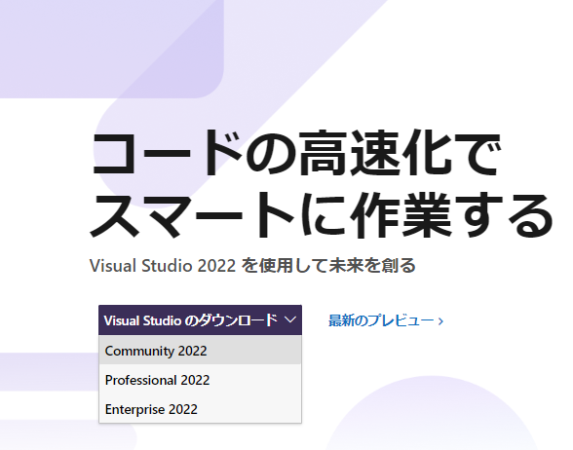
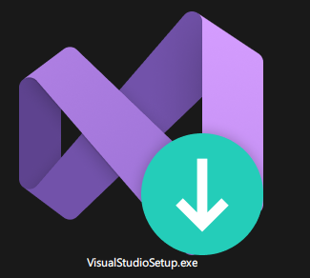
https://visualstudio.microsoft.com/ja/vs/
Visual Studio のダウンロード にカーソルを合わせて、
Community 2022 を選ぶ
VisualStudioSetup.exe
ダウンロードしたら、実行
“© Visual Studio 2022“. Microsoft. (2022-05-07)

Slide 5
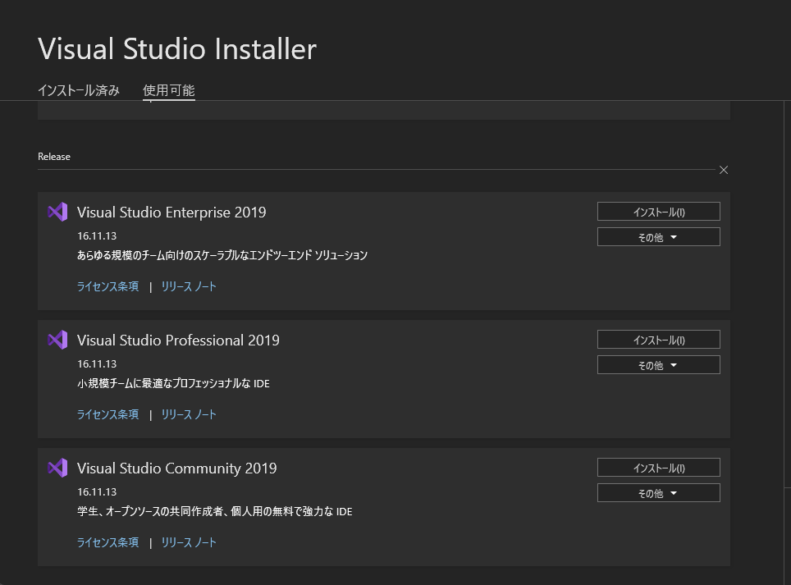
Visual Studio Installer が開く
上の「使用可能」が選ばれていることを確認して、
Visual Studio Community 2022
を探す
「インストール」を押す
(画面は2019年)
“© Visual Studio 2019“. Microsoft. (2019)

Slide 6
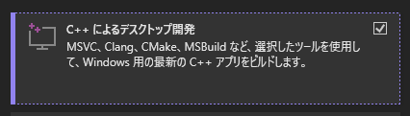
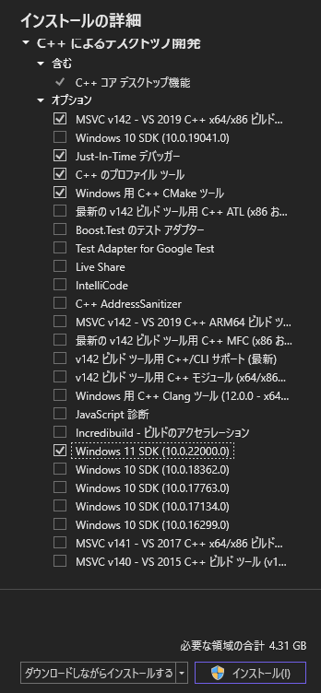
左側から、
『C++ によるデスクトップ開発』
と、自分の興味のあるものを選ぶ
インストールの詳細 はいじらなくてよい
ストレージが足りない場合は Windows 用 C++ Cmake ツール
C++ のプロファイル ツール
Just-In-Time デバッガー
以外はチェックを外す
「インストール」を押す
“© Visual Studio 2022“. Microsoft. (2022-05-07)

Slide 7
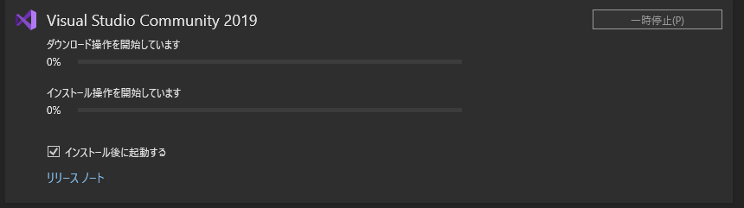
ひたすら待つ
“© Visual Studio 2019“. Microsoft. (2019)

Slide 8
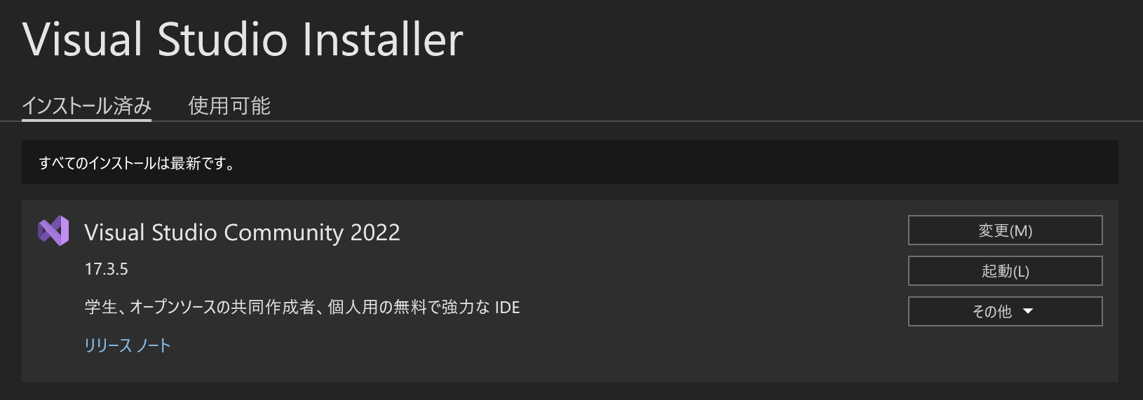
「起動」を押すか、
スタートメニュー -> すべてのアプリ から Visual Studio 2022 を探して押す
“© Visual Studio 2022“. Microsoft. (2022-05-07)

Slide 9
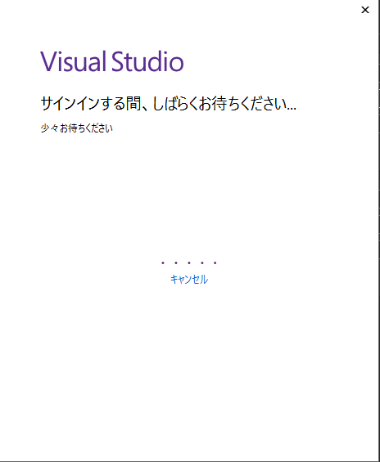
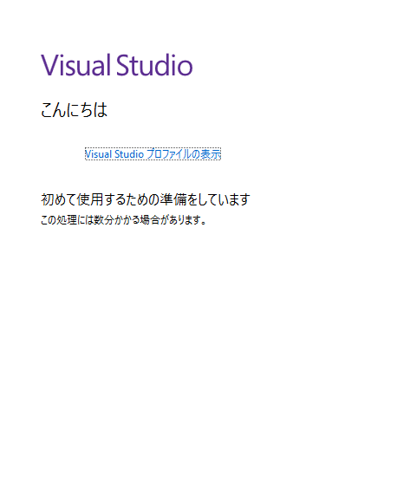
「起動」を押すか、
スタートメニュー -> すべてのアプリ から Visual Studio 2022 を探して押す
もう少し待つ
「サインイン」は、してもしなくても OK
“© Visual Studio 2022“. Microsoft. (2022-05-07)

Slide 10
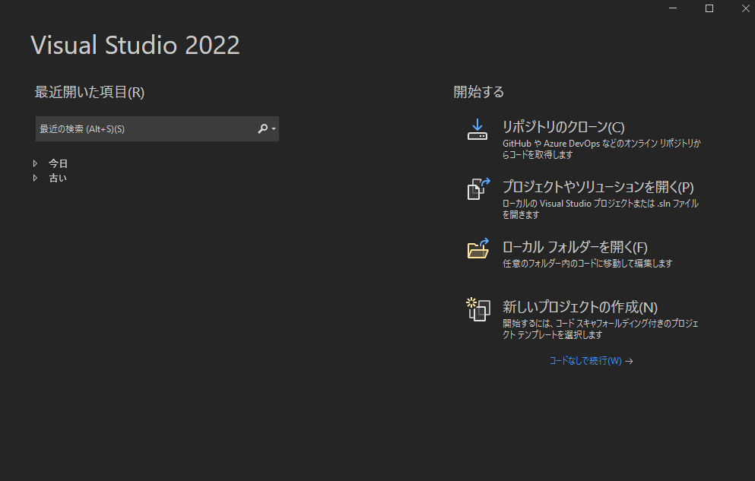
「新しいプロジェクト の作成」
を押す
“© Visual Studio 2022“. Microsoft. (2022-05-07)

Slide 11
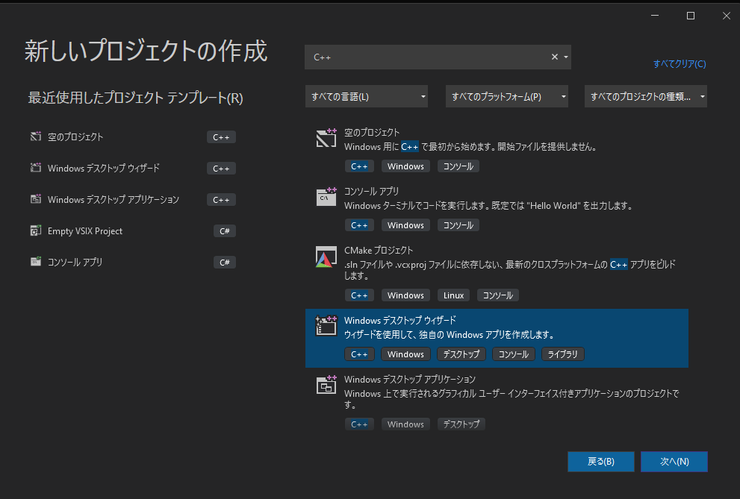
検索ボックス に
C++
と入力する
※ 「+」 は Shift + れ、下から3段目の右寄り
『Windows デスクトップ ウィザード』
を選ぶ
次へ を押す
“© Visual Studio 2022“. Microsoft. (2022-05-07)

Slide 12
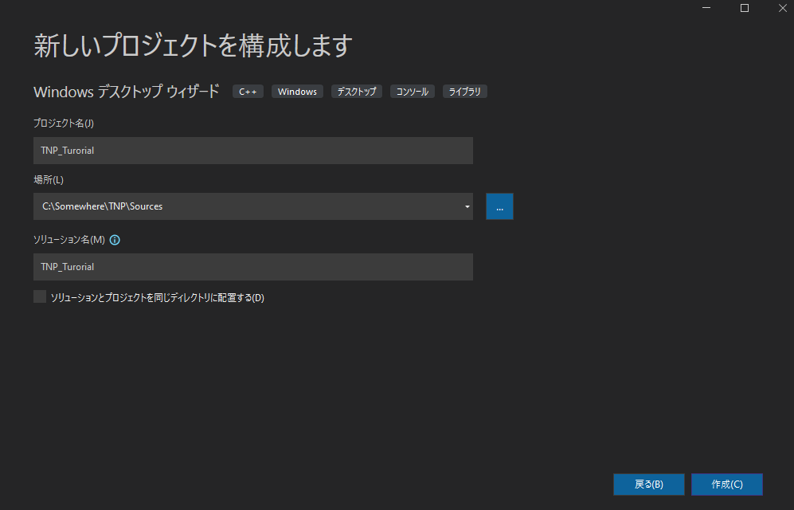
プロジェクト名 をつける
( 例: TNP_Tutorial )
場所 は適当に決めてよい
ソリューション名 はいじらない
「作成」を押す
“© Visual Studio 2022“. Microsoft. (2022-05-07)
Notes:
プロジェクト名もソリューション名も、日本語を使うことはオススメしない

Slide 13
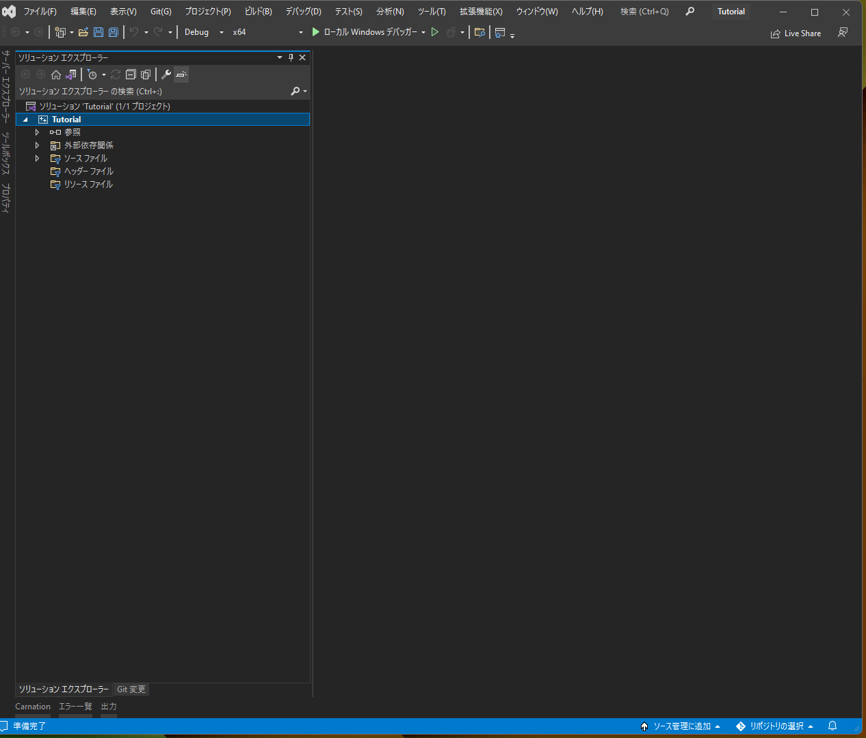
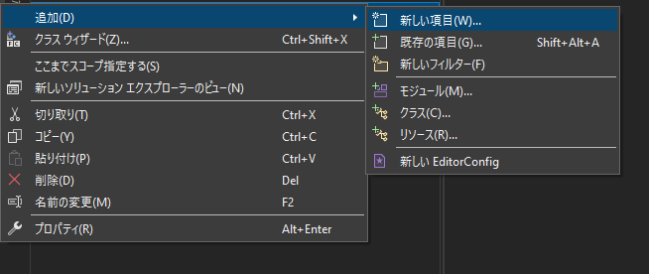
「ソリューション エクスプローラー」
のエリアの
空白部分で右クリック
(うまくいかないなら、 左側の文字のないところ)
「追加」-> 「新しい項目」
を順番にクリック
ソリューションエクスプローラーがない場合、
ウィンドウの上のほうの「表示」から出せる
意外と上の方にあるので 根気よく探してみよう
“© Visual Studio 2022“. Microsoft. (2022-05-07)

Slide 14
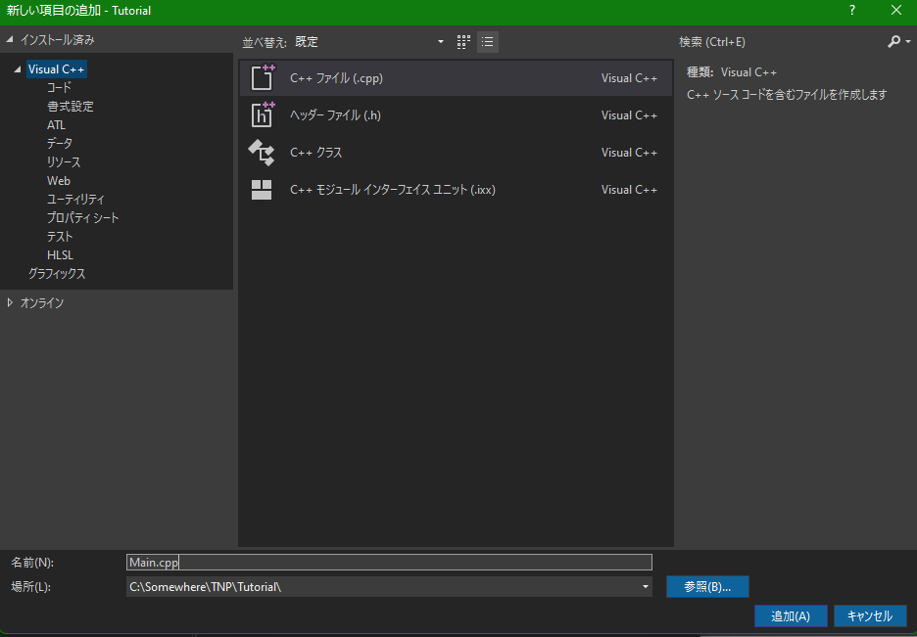
C++ ファイル (.cpp) を選ぶ
「名前」を
わかりやすいものに変える
(例: Main.cpp )
拡張子は .cpp
「追加」を押す
“© Visual Studio 2022“. Microsoft. (2022-05-07)

Slide 15
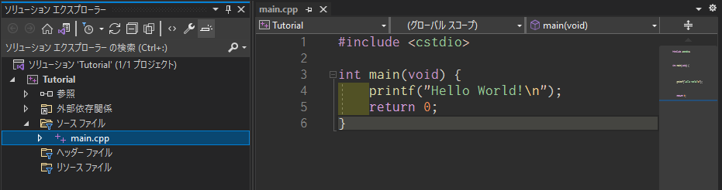
↑
↑ エディタ
ソリューション エクスプローラー
コードを書くところ
最初は例が入っている
ソリューション(フォルダ) の
内容を表示したり
ファイルを作成したり
“© Visual Studio 2022“. Microsoft. (2022-05-07)

Slide 16
STAGE 1-1
統合開発環境(IDE)のインストール // はじめてのコード
“© Visual Studio 2022“. Microsoft. (2022-05-07)
1 |  | #include <cstdio>
2
3 |  | int main(void) {
4 |  | printf(“Hello World!\n”);
5 |  | return 0;
6 |  | }
打ち終わったら F5 か ウィンドウ上側の「ローカル Windows デバッガー」 を押して
プログラムを実行してみよう
記号の入力法が分からない場合は、次の非表示スライドへ

Slide 17
STAGE 1-1
統合開発環境(IDE)のインストール // はじめてのコード
“© Visual Studio 2022“. Microsoft. (2022-05-07)
日本語キーボードなら
1 |  | #include <cstdio>
2
3 |  | int main(void) {
4 |  | printf(“Hello World!\n”);
5 |  | return 0;
6 |  | }
# | シャープ とか ハッシュタグ | Shift + 3
< > | 角かっこ | ね・る
{ } | 波かっこ | Shift + [ Enterのすぐ左
“ | ダブル クオーテーション | Shift + 2
\ | 円マーク バックスラッシュ | \ ＼ BackSpaceのすぐ左
; | セミコロン | Shift + れ
打ち終わったら F5 か ウィンドウ上側の「ローカル Windows デバッガー」 を押して
プログラムを実行してみよう

Slide 18
STAGE 1-1
統合開発環境(IDE)のインストール
🚩 この STAGE の目標
✅ Visual Studio を導入しよう
> もしくは C++ を扱うIDEを導入しよう
できるようになったこと
コードが書けて、実行できる
(書き方はまだだけど)

Slide 19






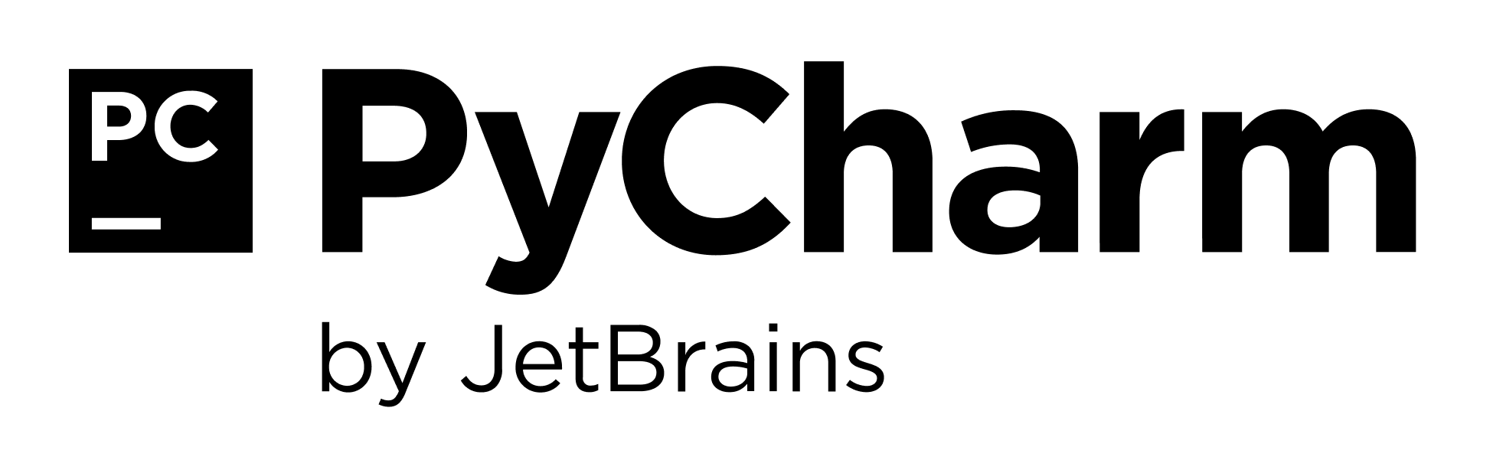
STAGE 1-1+
統合開発環境(IDE)のインストール
-- ほかの選択肢
学生なら無料で使える強力な開発環境(IDE)
C, C++ 用 IDE
Java 用 IDE
Python 用 IDE
www.jetbrains.com
Copyright © 2023 JetBrains s.r.o. InteliJ IDEA and the InteliJ IDEA logo are registered trademarks of JetBrains s.r.o.
Copyright © 2023 JetBrains s.r.o. CLion and the CLion logo are registered trademarks of JetBrains s.r.o.
Copyright © 2023 JetBrains s.r.o. PyCharm and the PyCharm logo are registered trademarks of JetBrains s.r.o.

Slide 20
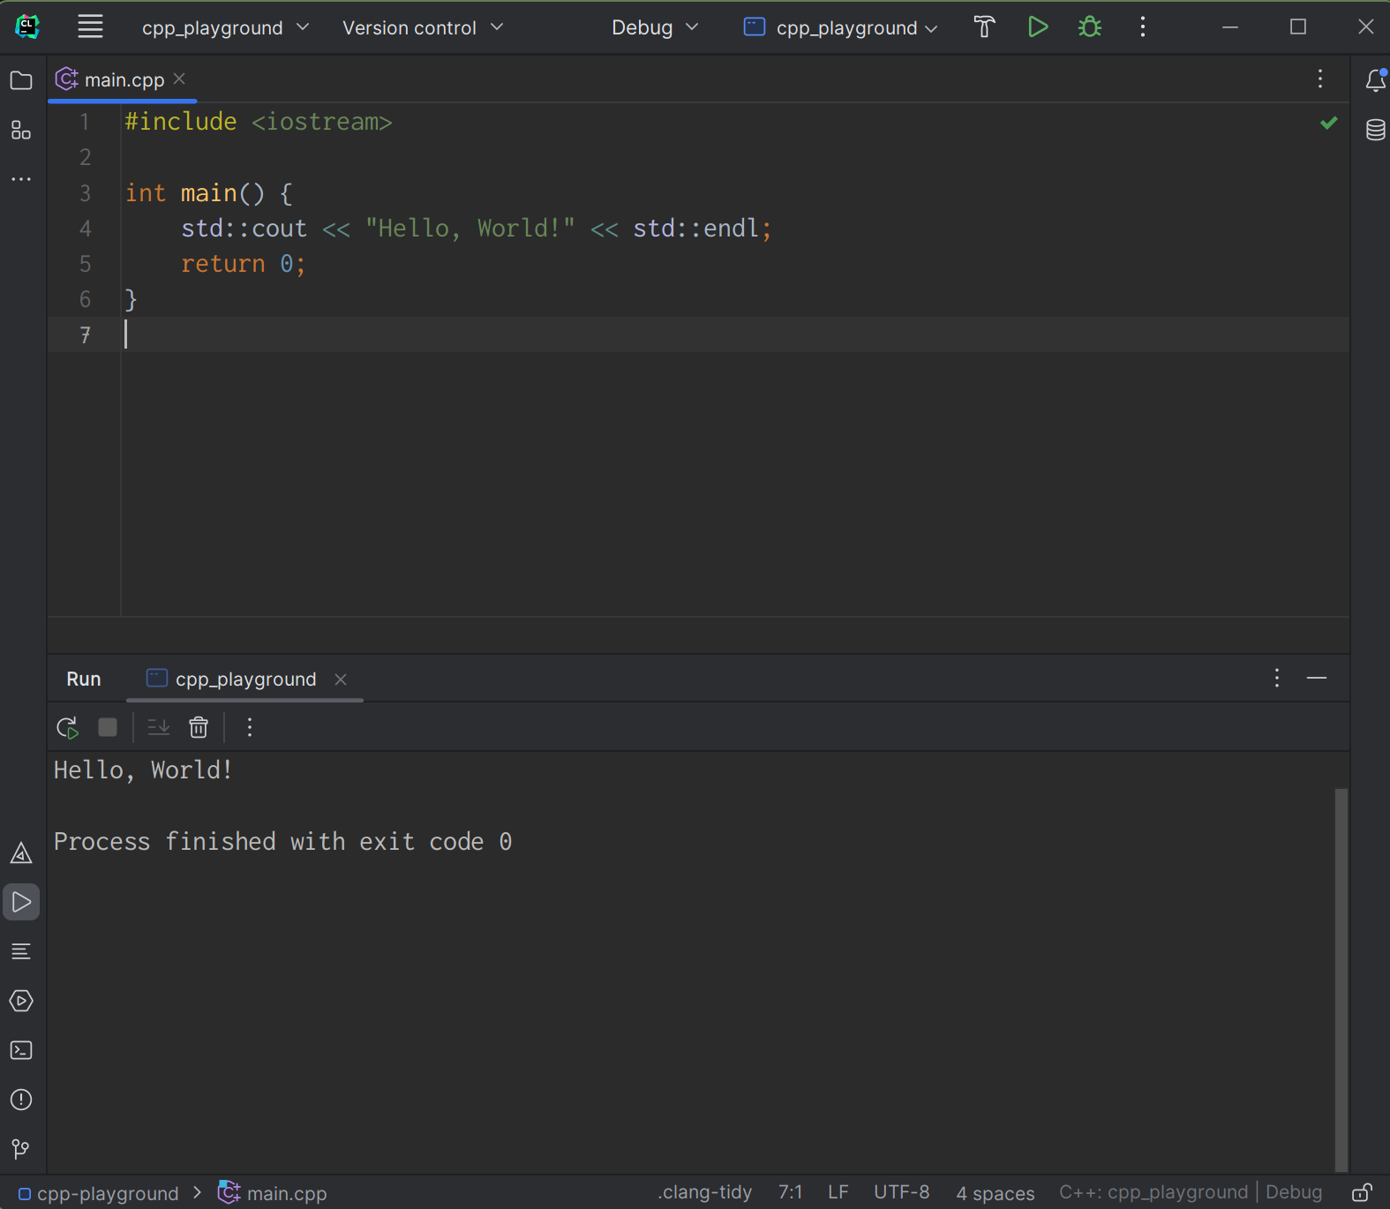
STAGE 1-1+
統合開発環境(IDE)のインストール
-- ほかの選択肢
JetBrains 社が提供する C や C++ 向けのIDE(統合開発環境)
Visual Studio は Linux に非対応だが、 こちらは主要なOSで同じIDEを使える
個人的な意見として、
ヘルプや補完、コード分析機能が豊富
UIがすっきりしている
他の JetBrains 社のIDEとほぼ同じ機能を備え、IDEによって機能が違うストレスがない
ことが強みだと思っています
Copyright © 2023 JetBrains s.r.o. CLion and the CLion logo are registered trademarks of JetBrains s.r.o.

